Slide 1
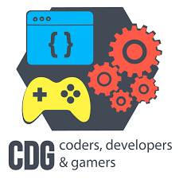

C214 – Engenharia de Software Teste de Software
Prof. Christopher Lima
christopher@inatel.br

Slide 2
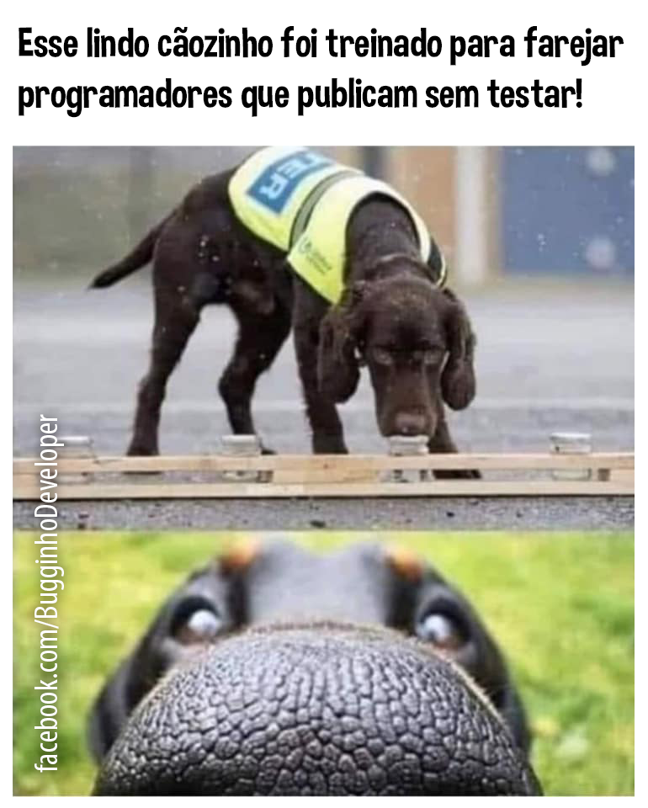

Slide 3
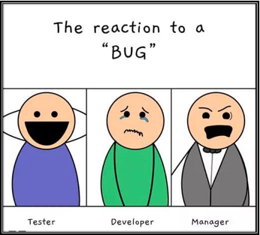

Slide 4

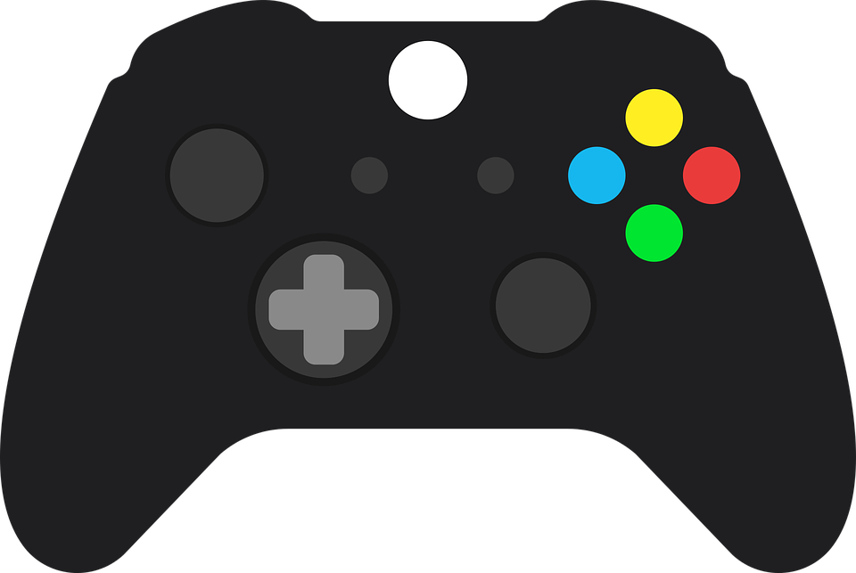
Software é complexo
Sujeito a falhas e erros
Erros podem causar desconforto, prejuízos e até mesmo catástrofes
Notes:
Testar era considerado chato, depois ficou legal!

Slide 5
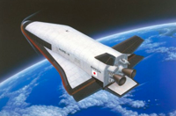
Desconforto!
Prejuízo
Catástrofe
Notes:
https://en.wikipedia.org/wiki/List_of_software_bugs

Slide 6
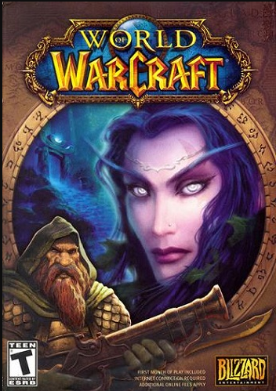

Desconforto!
Um bug em World of Warcraft fez com que uma doença se espalhasse de forma desenfreada.
Vários jogadores ficaram impossibilitados de jogarem.
Foram no twitter reclarmar
Notes:
https://en.wikipedia.org/wiki/List_of_software_bugs

Slide 7

Prejuízo!
Em 1990 a AT&T sofre prejuízo de U$ 60 Milhões devido a uma linha de código.
Notes:
https://en.wikipedia.org/wiki/List_of_software_bugs

Slide 8


Catástrofe
Notes:
https://en.wikipedia.org/wiki/List_of_software_bugs

Slide 9
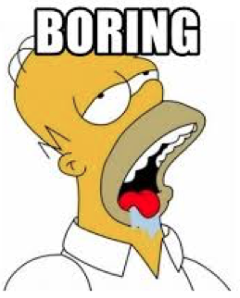
Notes:
Testar era considerado chato, depois ficou legal!

Slide 10
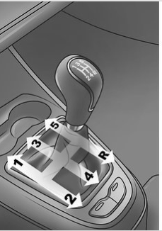
Testar era algo manual!
Entediante
Cansativo
Repetitivo
Sujeito a erros

Slide 11

Os testes só ocorriam no final do projeto
Pouco tempo pra testar
Testers eram culpados se erros chegassem no cliente
Estagiários e novatos eram os testers

Slide 12

Notes:
Testar era considerado chato, depois ficou legal!

Slide 13
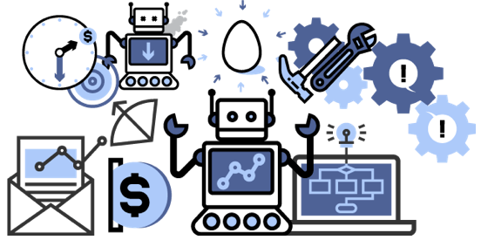
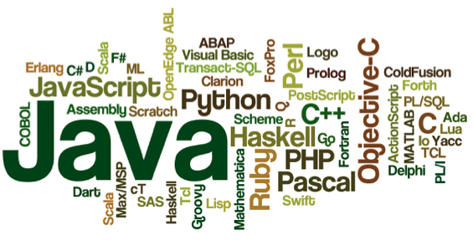
Grande parte dos testes passaram a ser automatizadas

Slide 14
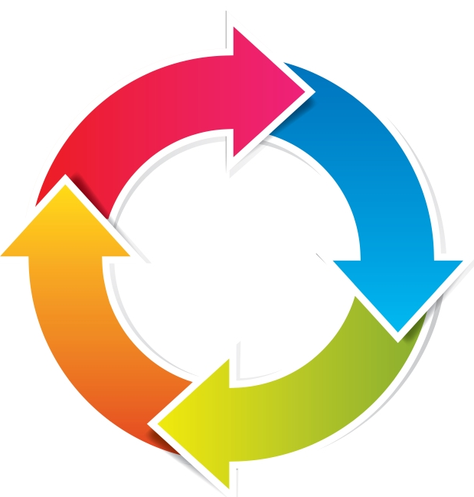
Testes são implementados enquanto as funcionalidades são desenvolvidas

Slide 15

Testes não são mais um instrumento exclusivo para detecção de bugs. Garantir que uma classe continuará funcionando após um bug ser corrigido em uma outra parte do sistema.

Slide 16
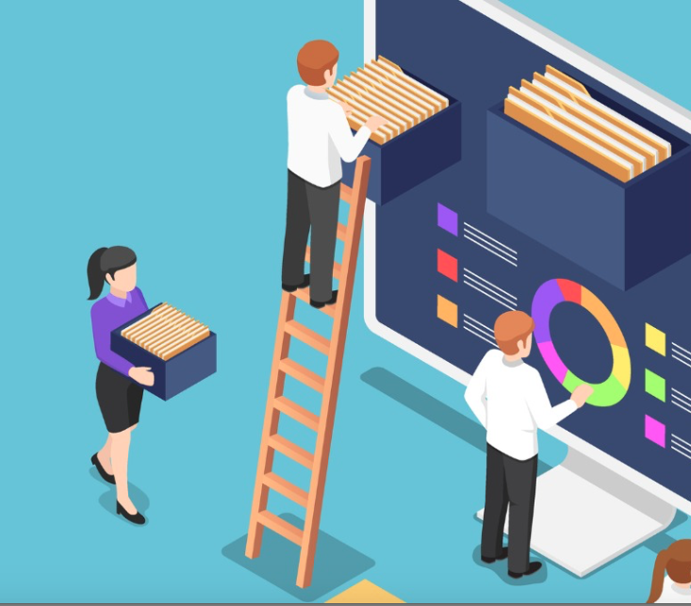
Testes são também usados como documentação para o código de produção.

Slide 17
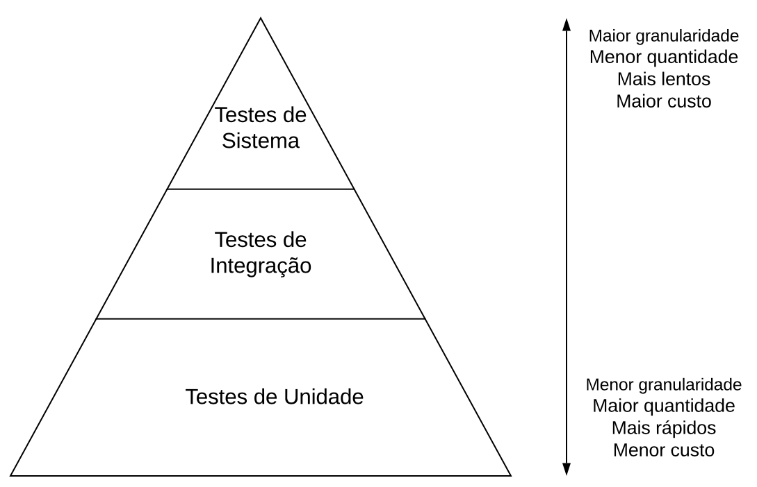
Granularidade dos Testes

Slide 18
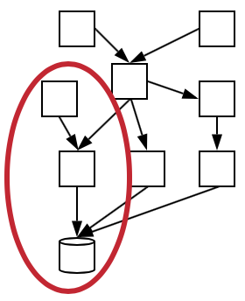
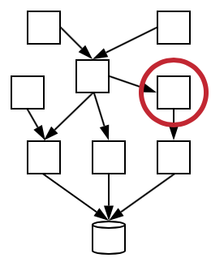
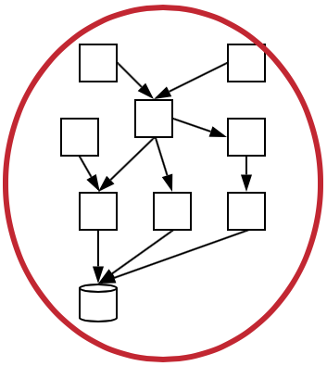
Escopo dos Testes
Teste de Sistema
Teste de Integração
Teste de Unidade
Notes:
Considere que as caixas são classes!

Slide 19
Teste de Unidade
São testes automatizados de pequenas unidades de código, que são testadas de forma isolada.
Mas como definir unidade?
Uma classes?
Um método?
Algumas classes?
Normalmente uma unidade é uma classe (e todos os seus métodos).
Eu entendi a Referência!

Slide 20
Teste de Unidade
É um programa que chama métodos de uma classe (sendo testada) e verifica se eles retornam os resultados esperados.
O código de um sistema pode ser dividido em:
Um conjunto de classes com os requisitos
Um conjunto de classes de testes
Lembre-se da estrutura de diretórios do Maven

Slide 21
Teste Mock
Como testar uma classe que depende de outra classe que ainda não foi implementada ou depende de acesso externo?
Podemos usar os mock objects para “imitar” outras classes

Slide 22
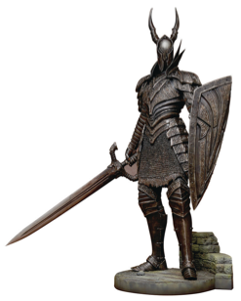

Teste Mock
Considere que você deseja criar instâncias de “Inimigos” em um jogo (Dark Souls, por exemplo).
Os dados se encontram em um servidor remoto.
Ainda não temos a conexão com esse serviço. Mas conhecemos o JSON que é retornado

Slide 23
Teste Mock
Assim, podemos “imitar” esse serviço e devolver, de forma trivial, um JSON com dados de um inimigo.
Com esse retorno, podemos seguir testando a nossa classe responsável por ler o JSON e criar a instância

Slide 24
Teste Mock
Teste Mock
Semelhante a forma que carros são testados em batidas
Eu entendi a Referência!

Slide 25
Teste de Integração
Estamos interessados em testar várias classes do software, a fim de testar uma funcionalidade completa.
Não é claro “quantas classes” devem estar integradas para se chamar “teste de integração”
Um conceito importante é que não seu usa mais os Mocks (já queremos o sistema real)

Slide 26
Teste de Integração
Alguns desenvolvedores consideram “teste de integração” apenas quando as classes testadas se encontram em pacotes diferentes

Slide 27
Teste Funcional

Slide 28
Teste Funcional
Verifica se funciona ☺
Não importa a granularidade
Muitos desenvolvedores/testers usam o termo “Teste Funcional” para generalizar testes de unidade, integração, mock, e qualquer outro a nível de código.

Slide 29
TDD – Test Driven Development
Técnica de desenvolvimento proposta na metodologia ágil XP (Extreme Programming)
O código de teste é escrito antes do código da funcionalidade
Eita!

Slide 30
TDD – Test Driven Development

Slide 31
Teste End-to-End (Ponta a ponta)
Exemplo de teste automatizado da aplicação Overleaf com o framework Selenium.

Slide 32
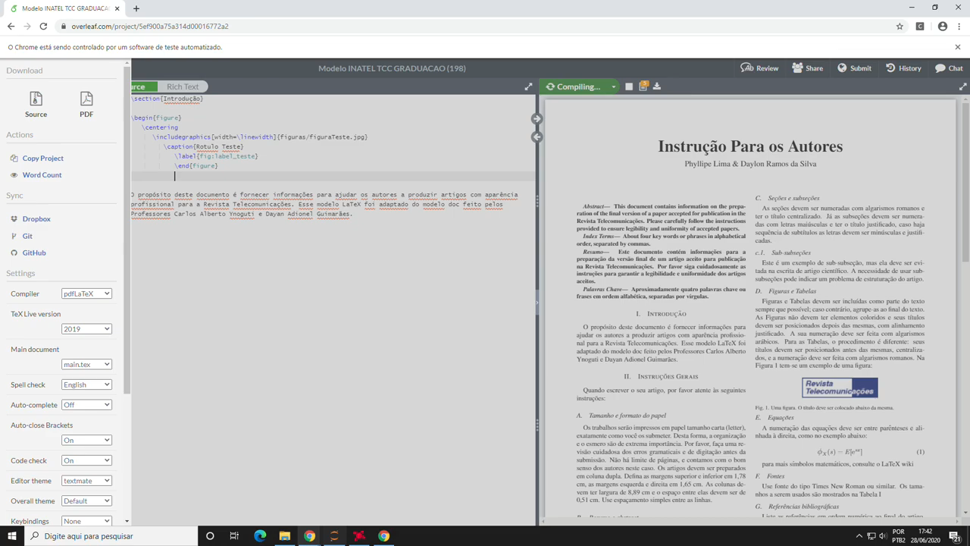

Slide 33

Teste de Caixa Preta
Não é conhecida a estrutura interna
A saída esta correta?
Entrada
Saída

Slide 34
Teste de Caixa Branca
A estrutura interna é conhecida
A estrutura é testada também
Entrada
Saída

Slide 35
Teste de Aceitação

Slide 36



Teste Não-Funcional
Uso de memória
Uso de CPU
É seguro?

Slide 37

Teste Exploratório
Eu entendi a Referência!

Slide 38
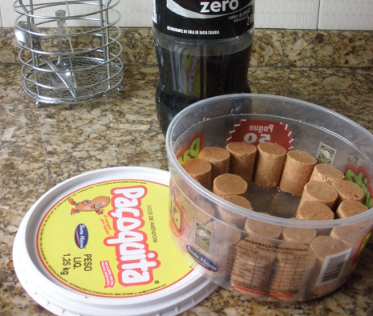
Teste Exploratório
É manual
Sem roteiros
O Objetivo é explorar a aplicação

Slide 39
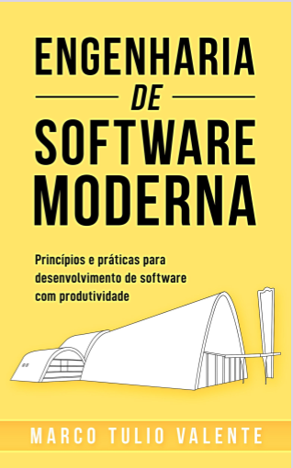

Referência
Capítulo 8 do livro Engenharia de Software Moderna
https://engsoftmoderna.info/cap8.html

